Slide 1
ВКУСНЫЕ КРАСКИ
Детский сад № 10
Гитинов Мухаммад
Старшая группа «А»

Slide 2
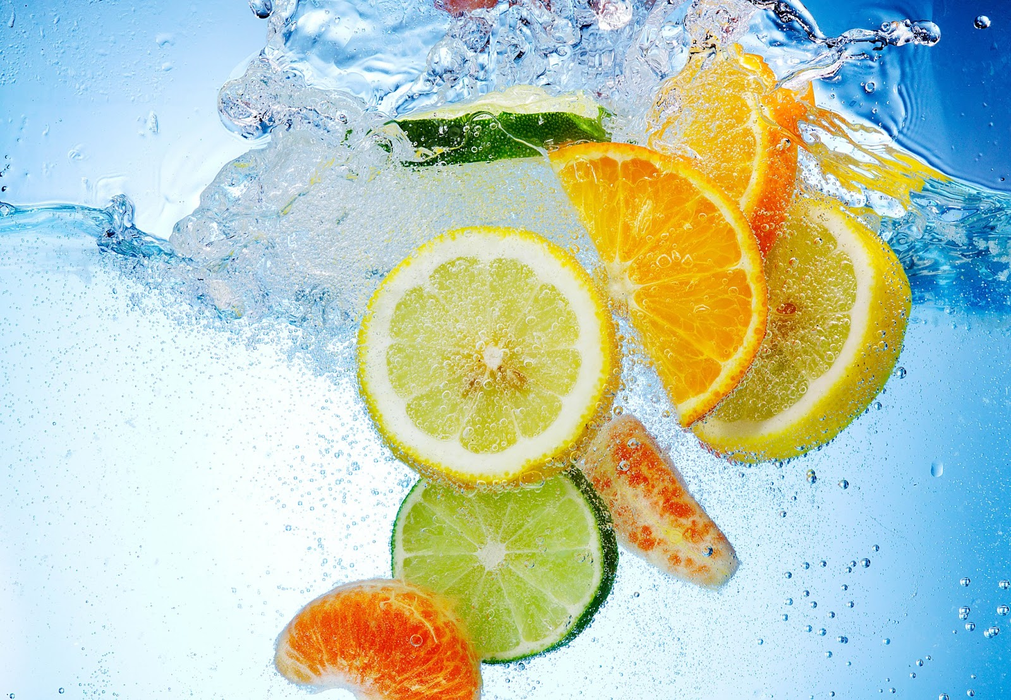
Цель исследования: выявить красящие способности различных растений.
Задачи исследования:
изготовить растительные краски в
домашних условиях;
найти им применение;
в ходе эксперимента узнать, какие
растения содержат красящие вещества,
и какого цвета.

Slide 3
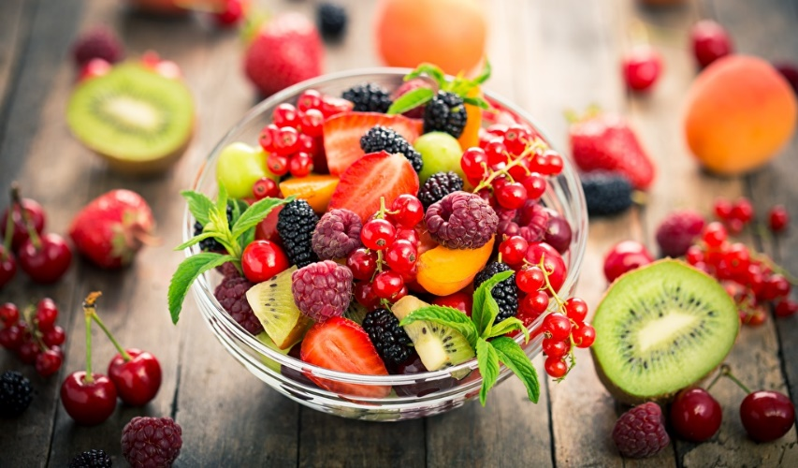
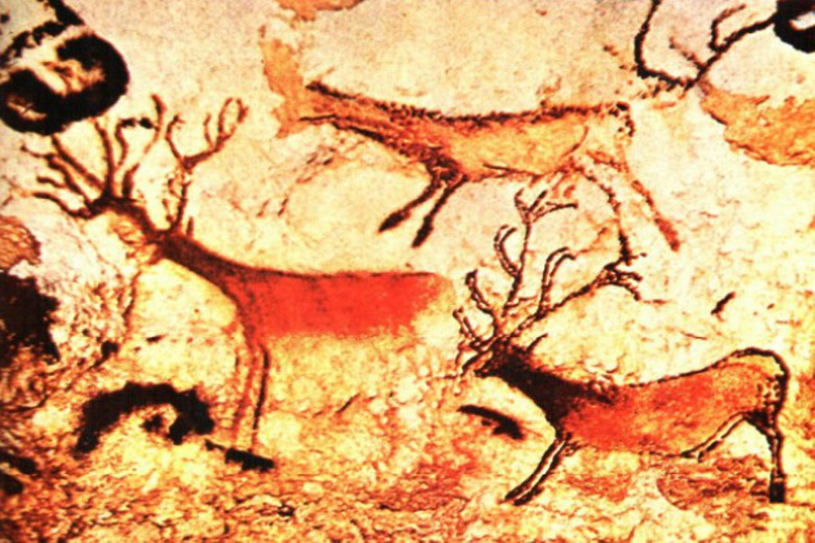
предыстория
В детском саду Ирина Дмитриевна рассказывала нам о том, как разные овощи могут окрашивать воду. Оказывается, фрукты, ягоды, овощи не только полезные и вкусные и в них много витаминов, но еще они могут использоваться как краски. Мне стало интересно, какие овощи окрашивают, а какие нет.
Дома с мамой мы решили провести эксперимент.
Я узнал, что давным-давно первые краски люди делали из цветной глины. А глина бывает разной – желтой, красной, зеленой, голубой, белой. Ими люди рисовали в пещерах. Позже на помощь пришли растения и с их помощью люди стали украшать свою одежду и жилище.

Slide 4
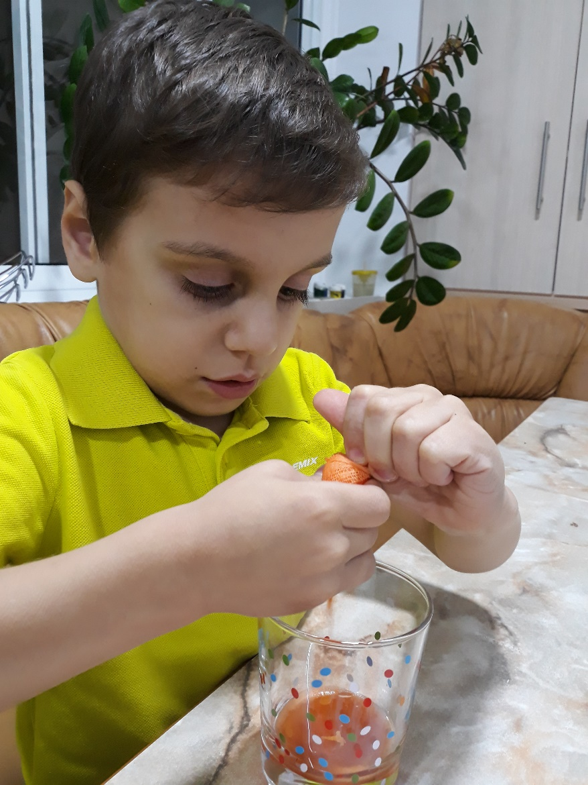
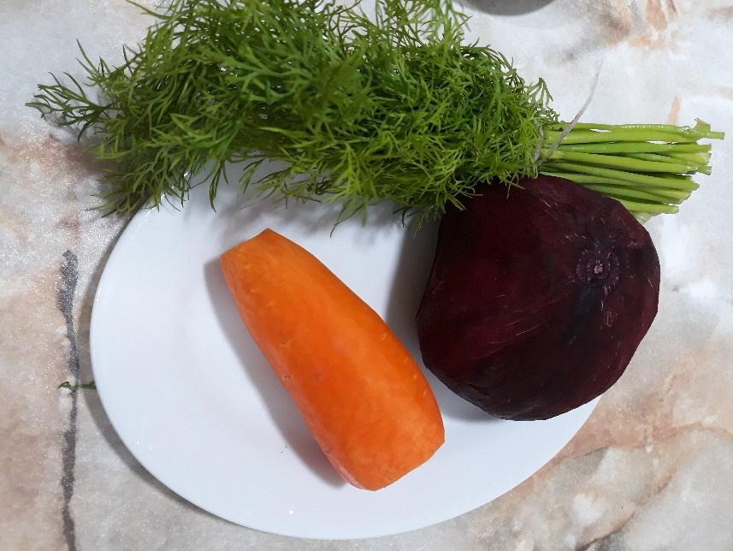
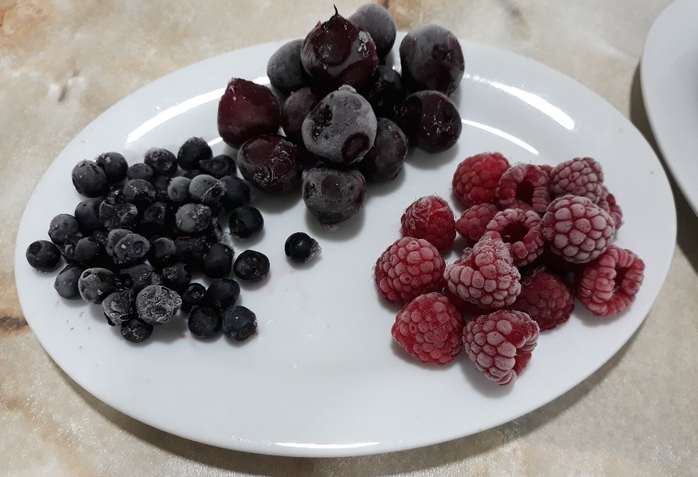
Подготовка к эксперименту
Мы с мамой приготовили соки из свёклы, моркови, укропа, малины, черники и вишни.

Slide 5
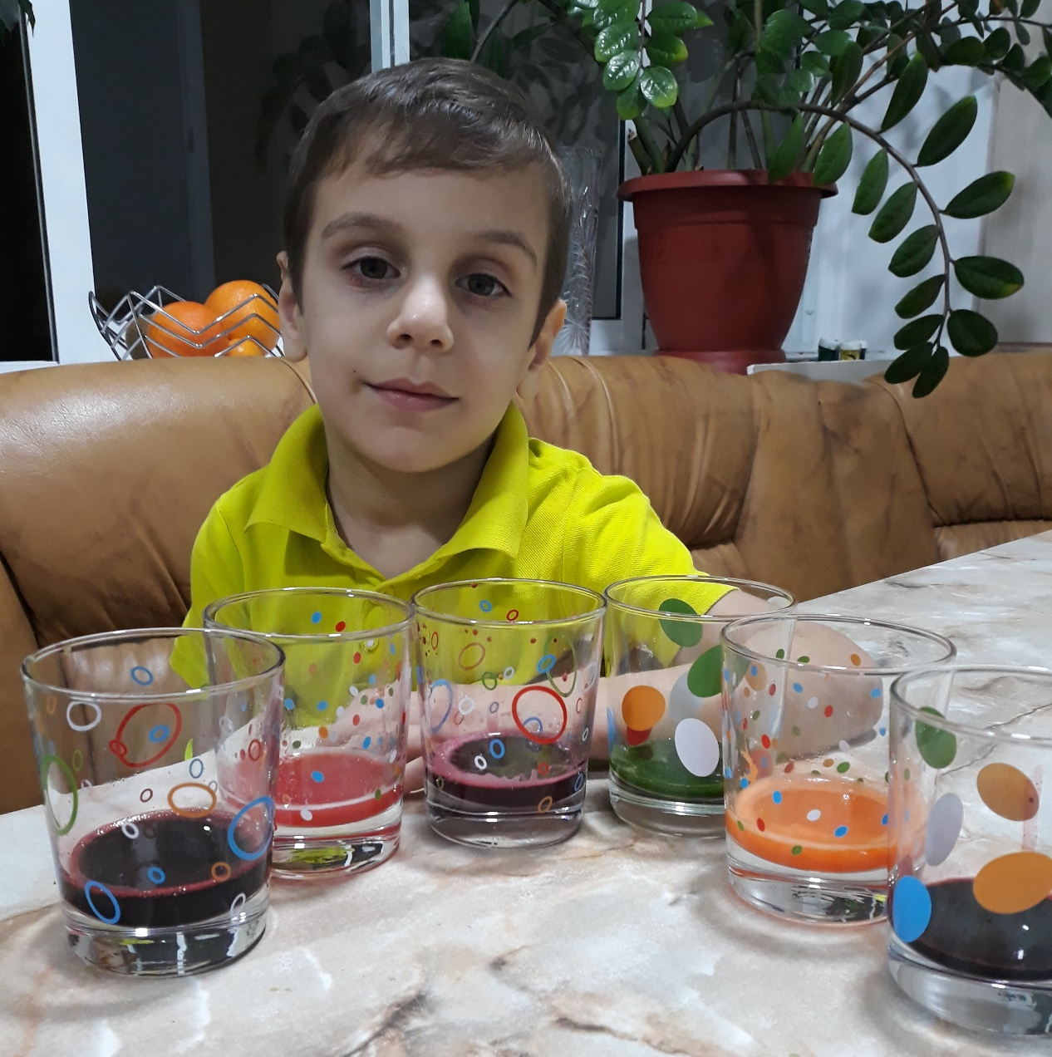
Подготовка к эксперименту
Получилось 6 цветов:
свёкла – красный,
морковь – оранжевый,
укроп – зеленый,
малина – розовый,
черника – фиолетовый,
вишня – красный.
Краски оказались очень даже вкусными.

Slide 6
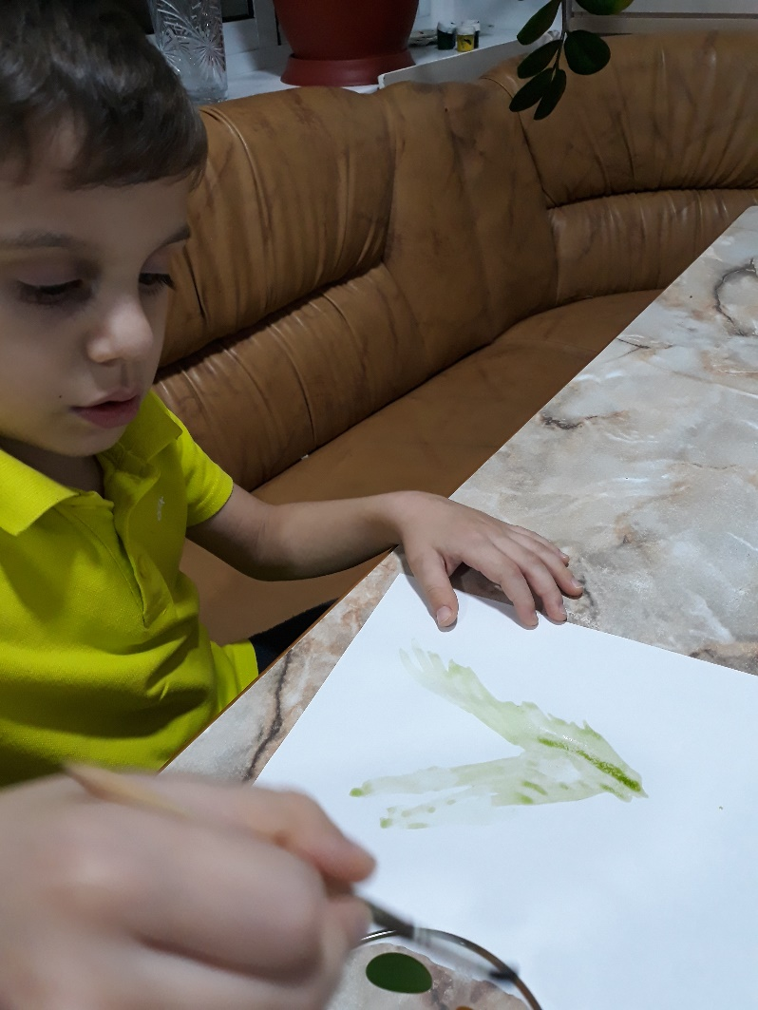
Мои исследования
Эксперимент 1. Рисую картину.
Вкусными красками я нарисовал новогоднюю елку с игрушками. Получилось красиво.

Slide 7
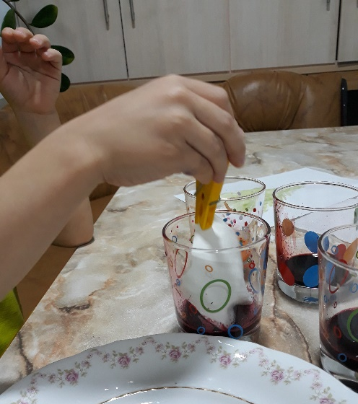
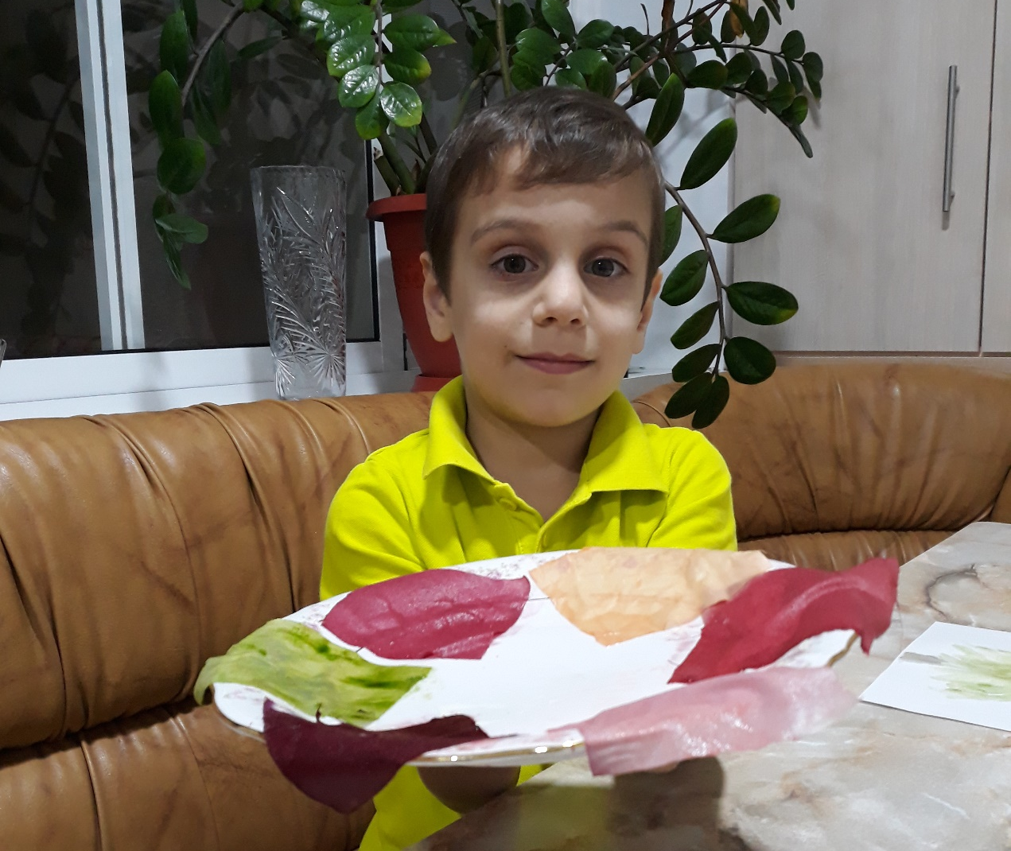
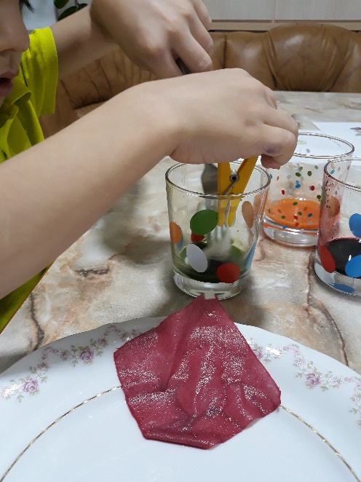
Мои исследования
Эксперимент 2. Раскрашиваю ткань
Потом мама дала мне 6 лоскутков ткани и я, захватывая каждый прищепкой, окунал их во вкусную краску.
Получилось 6 цветных лоскутков.

Slide 8
Результат
Вот так своими руками я приготовил краски из вкусных и полезных растений, которыми и рисунок нарисовал, и кусочки ткани раскрасил.
Эксперимент удался!

